Slide 1
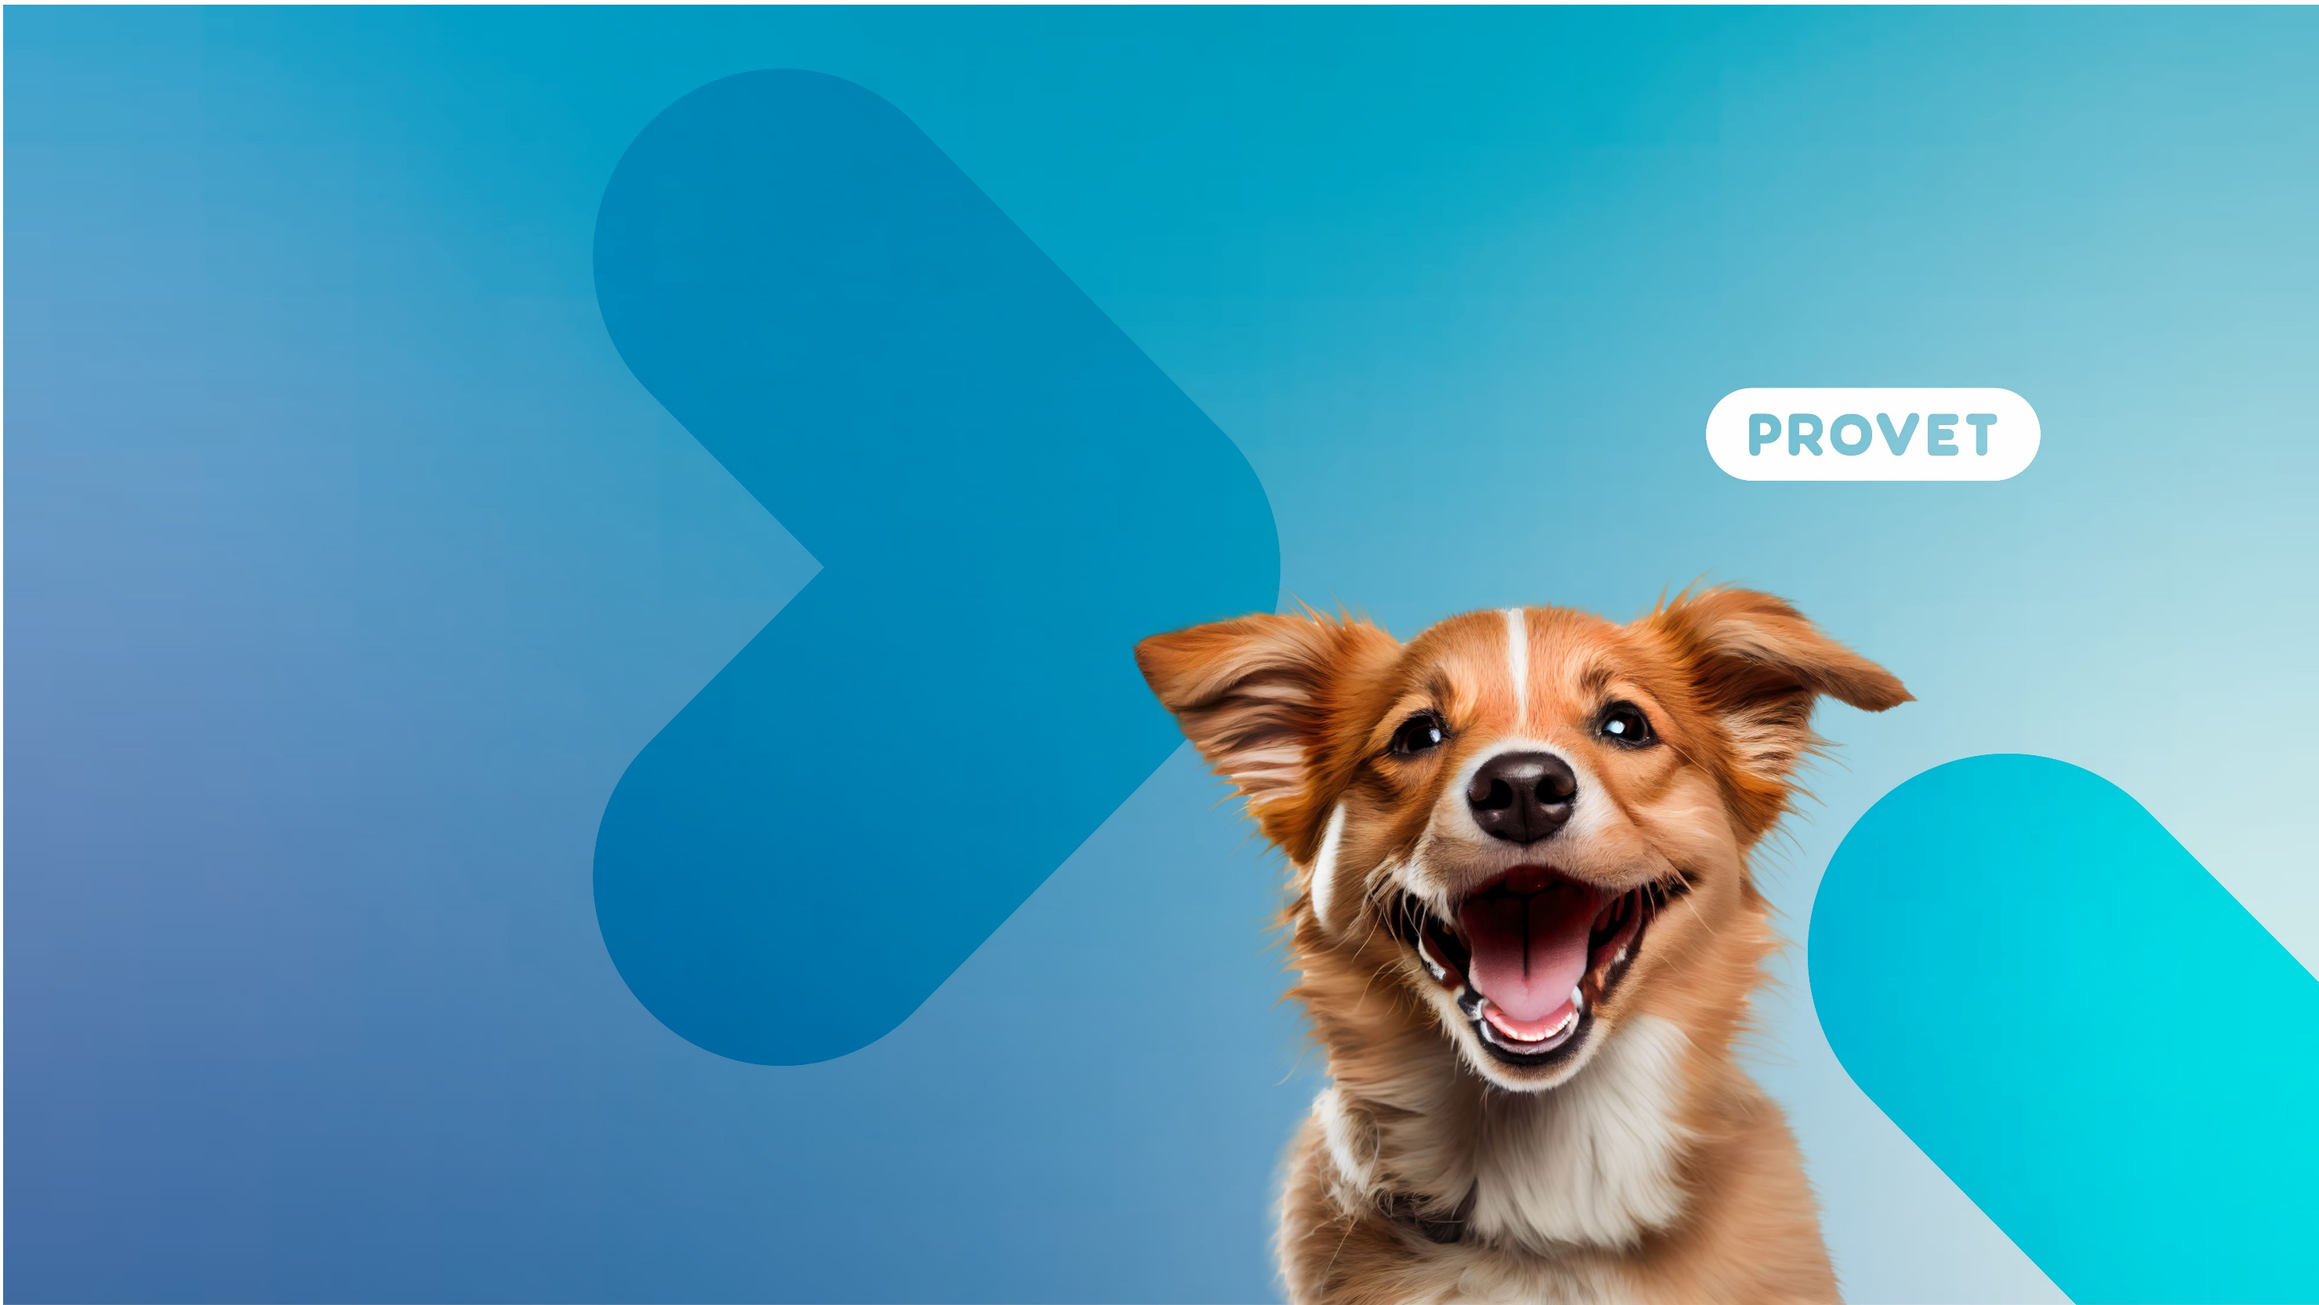
РЕДИЗАЙН ШАМПУНІВ PROFILINE

Slide 2

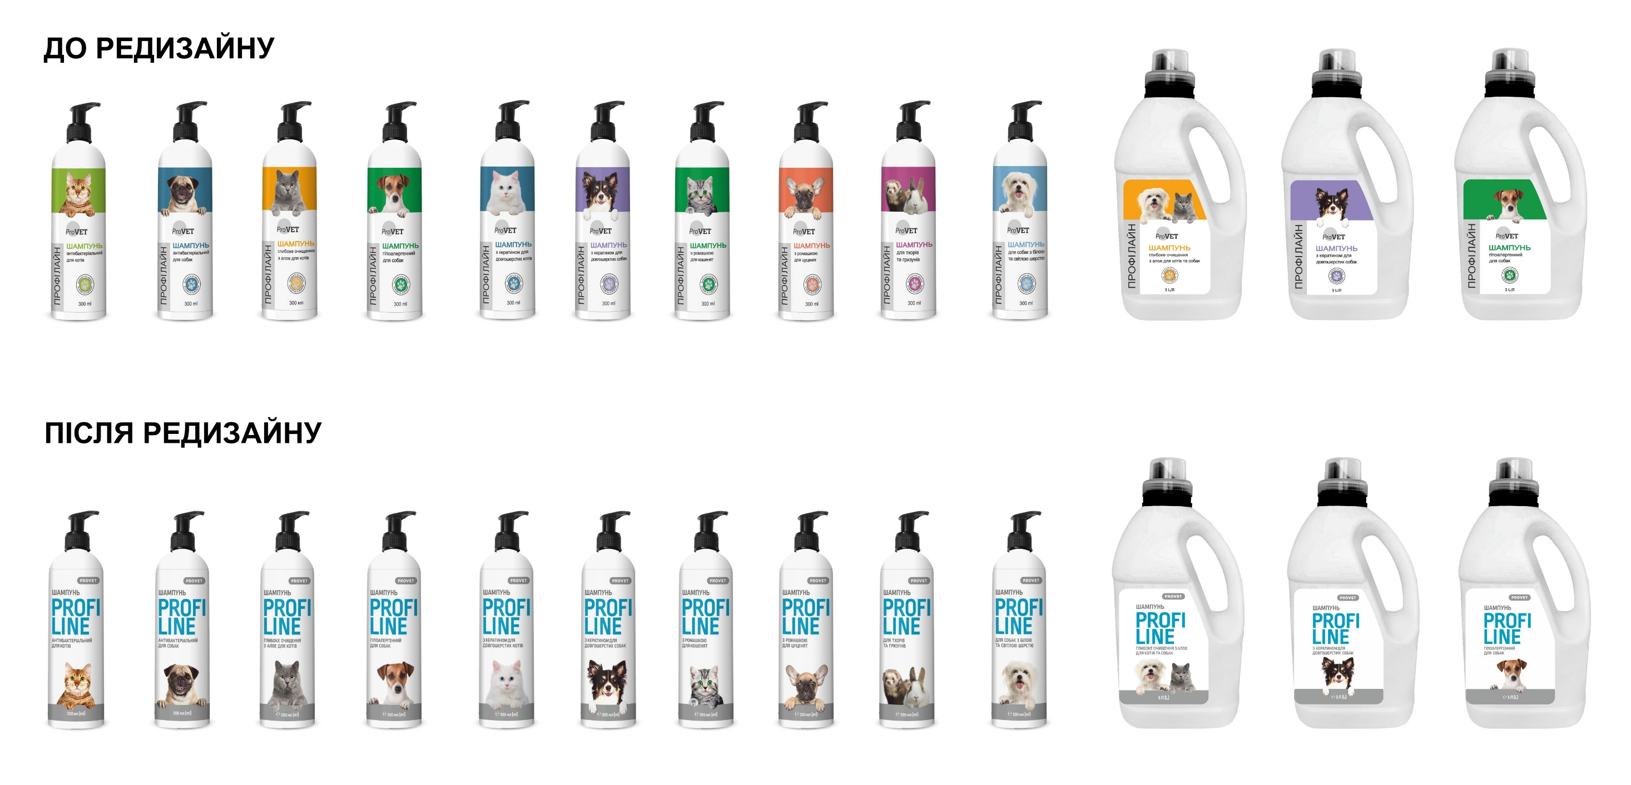
Старт продажу 1 квартал 2025 р.
Старт продажу 1-2 квартал 2025р.

Slide 3
ПЛАНОВИЙ ГРАФІК ВИВОДУ НОВИНОК ТА ПРОДУКТІВ У НОВОМУ ПАКУВАННІ
Шампунь PROVET Профілайн антибактеріальний для собак 300 мл
Шампунь PROVET Профілайн антибактеріальний для котів 300 мл
Шампунь PROVET Профілайн гіпоалергенний для собак 300 мл
Шампунь PROVET Профілайн глибоке очищення з алое для котів 300 мл
Шампунь PROVET Профілайн для собак з білою та світлою шерстю 300 мл
Шампунь PROVET Профілайн з кератином для довгошерстих котів 300 мл
Шампунь PROVET Профілайн з кератином для довгошерстих собак 300 мл
Шампунь PROVET Профілайн для тхорів та гризунів 300 мл
Шампунь PROVET Профілайн з ромашкою для цуценят 300 мл
Шампунь PROVET Профілайн з ромашкою для кошенят 300 мл
Шампунь PROVET Профілайн гіпоалергенний для собак 3 л
Шампунь PROVET Профілайн глибоке очищення з алое для котів та собак 3 л
Шампунь PROVET Профілайн з кератином для довгошерстих собак 3 л
СТАРТ ПРОДАЖУ 1 КВАРТАЛ 2025 Р.

Slide 4
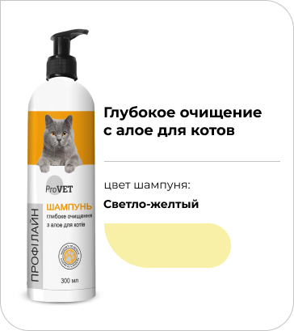
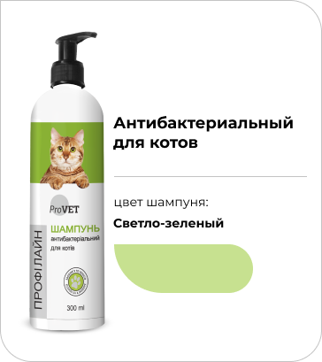
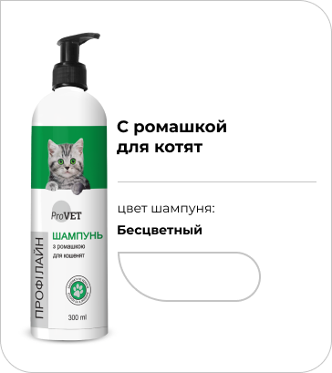
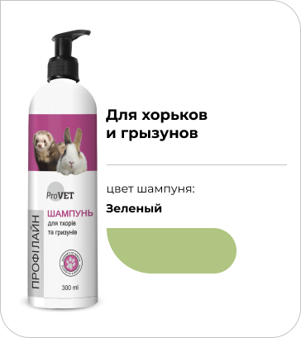
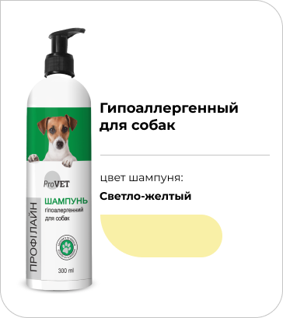
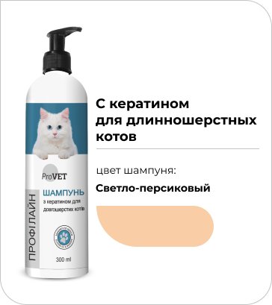
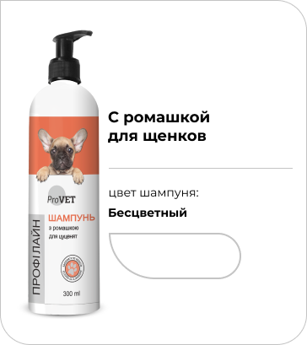
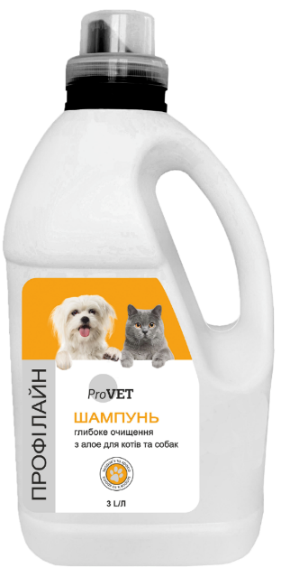
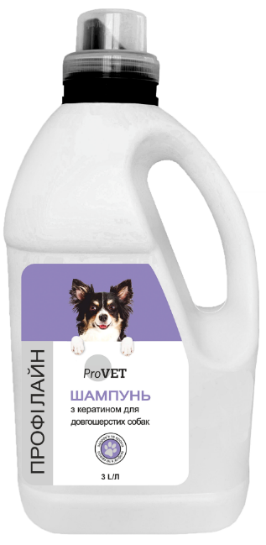
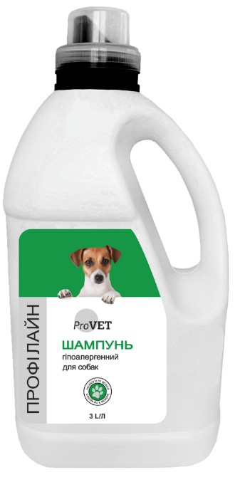
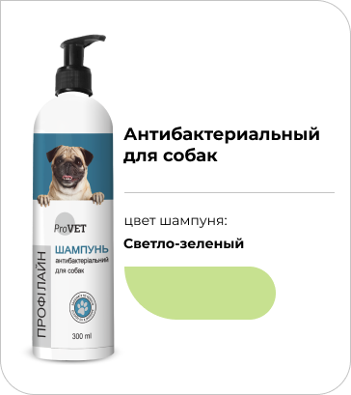
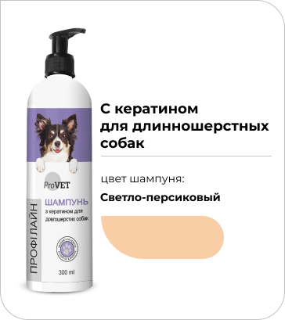
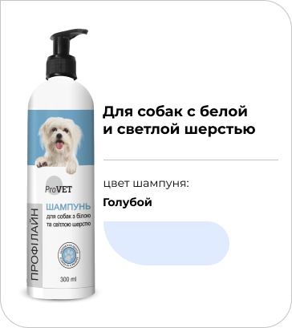
ДО РЕДИЗАЙНУ ПАКУВАННЯ 13 СКЮ (медіум-сегмент)

Slide 5
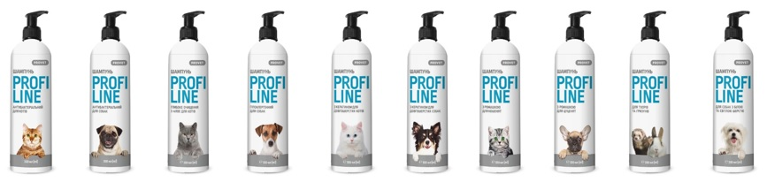
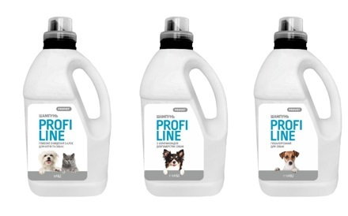
РЕДИЗАЙН ПАКУВАННЯ 13 СКЮ (медіум-сегмент)
Старт продажу 1 квартал 2025 р.

Slide 6
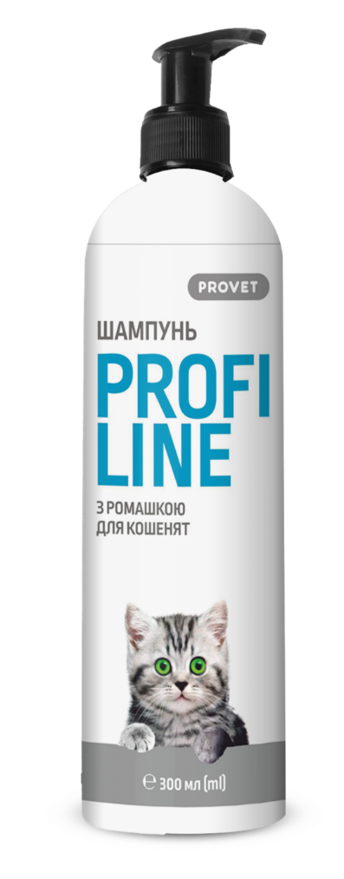
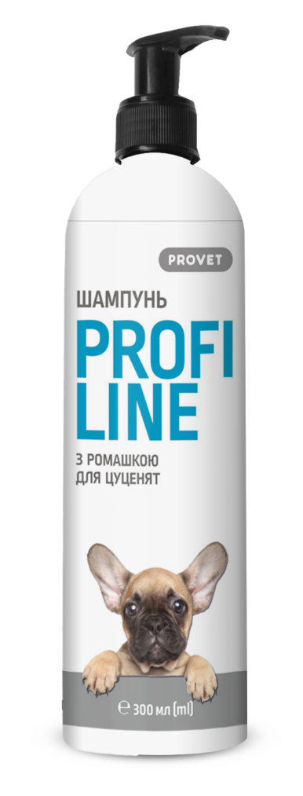
ЛІНІЙКА ШАМПУНІВ ПРОФІЛАЙН
Шампунь із ромашкою
для цуценят та кошенят
Екстракт ромашки + Алантоїн:
делікатний догляд за вовною та шкірою
збалансований рівень pH
захист від впливу зовнішнього середовища
швидке відновлення за наявності мікротравм
знімає роздратування та свербіння
6

Slide 7
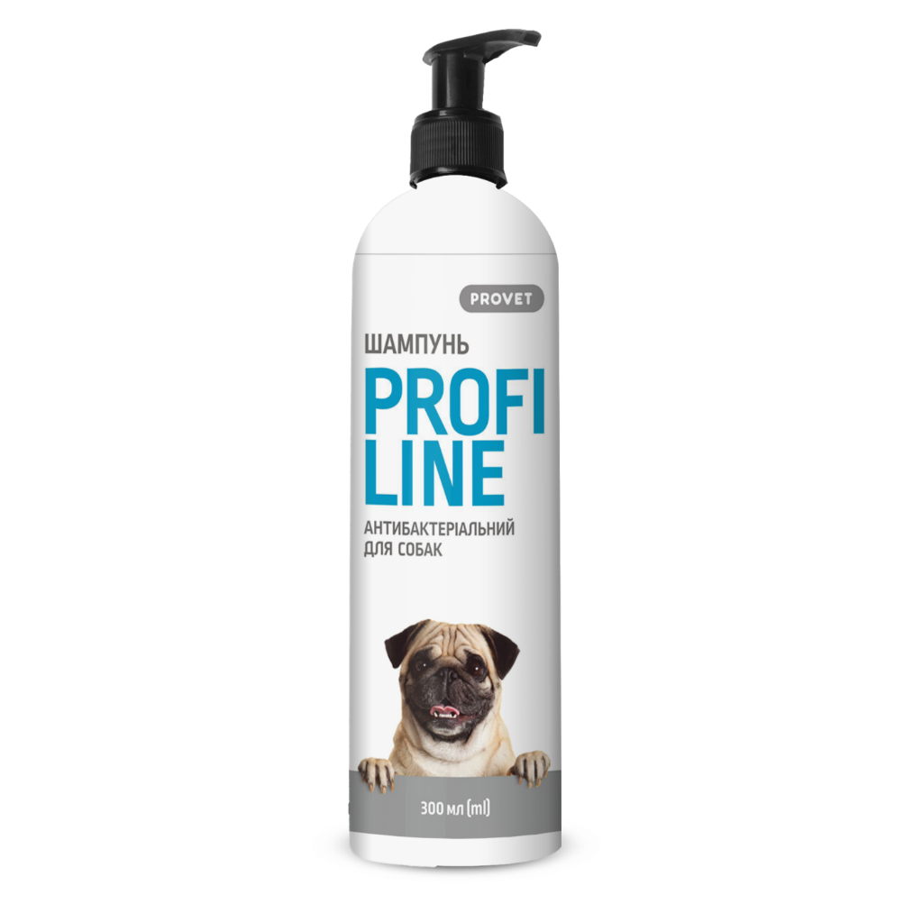
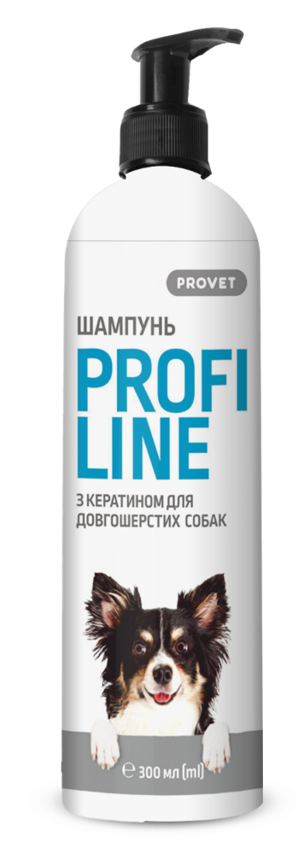
ЛІНІЙКА ШАМПУНІВ ПРОФІЛАЙН
Шампунь антибактеріальний для собак
Шампунь з кератином для довгошерстих собак
для профілактики дерматитів різної етіології та для тварин, які мають породну схильність до бактеріальних захворювань шкіри.
для регулярного догляду за довгою
шерстю собак.
Nutrilan Keratin W PP з овечої
шерсті (BASF):
Tetranyl U + Екстракт чайного дерева + Екстракт ромашки:
захист шкірного покриву від виникнення бактеріальних дерматитів;
зволоження шкіри та покращення її регенерації;
формування здорових клітин епідермісу, зростання здорової та красивої вовни.
усунення поверхневих пошкоджень вовни, утримання вологи, гладкість, шовковистість та здоровий блиск;
антистатичні та антиоксидантні властивості;
живильний і загоюючий вплив;
легке розчісування.
7

Slide 8
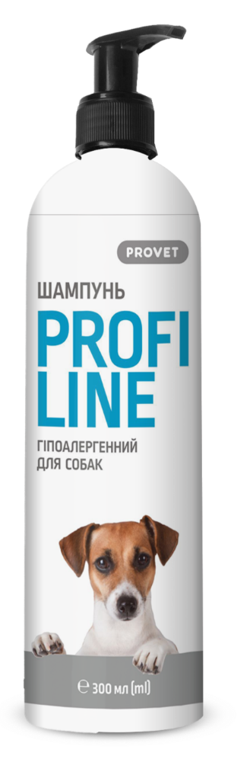
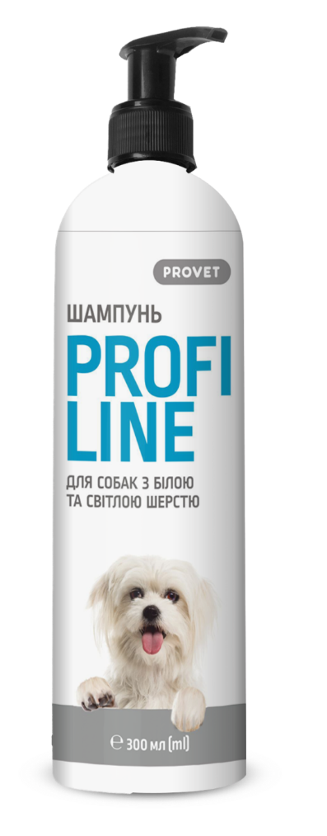
ЛІНІЙКА ШАМПУНІВ ПРОФІЛАЙН
Шампунь гіпоалергенний
для собак
Шампунь для собак з білою та світлою шерстю
Рекомендований для використання для шкіри схильної до подразнень та алергічним реакціям на зовнішні алергени.
Рекомендовано спеціально для регулярного догляду за білою або світлою шерстю собак.
Протеїни зародків пшениці + Вітамін Е + Пігмент
Комплекс з екстрактів 7 трав (ромашка, лопух, кропива, кульбаба, чистотіл, череда, алое):
відновлення гідроліпідного балансу;
регулювання роботи сальних залоз;
антисептична та відновлююча дія;
прискорення зростання здорової та блискучої вовни.
глибоке очищення та відновлення;
харчування вовни по всій довжині;
активізація природного пігменту вовни;
усунення сірості та жовтизни;
надання холодного білого відтінку.
8

Slide 9
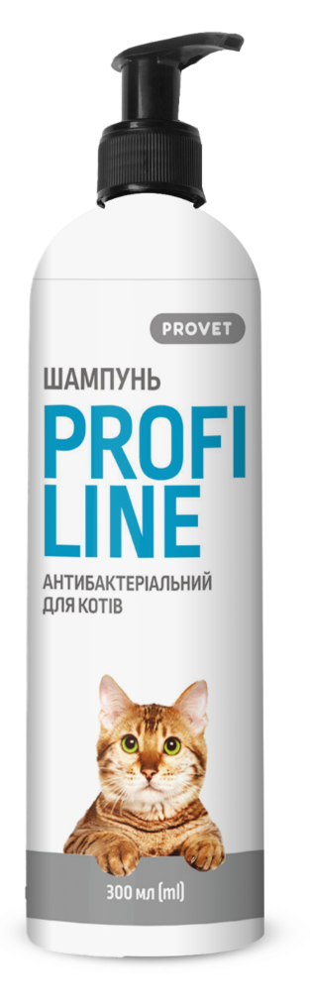
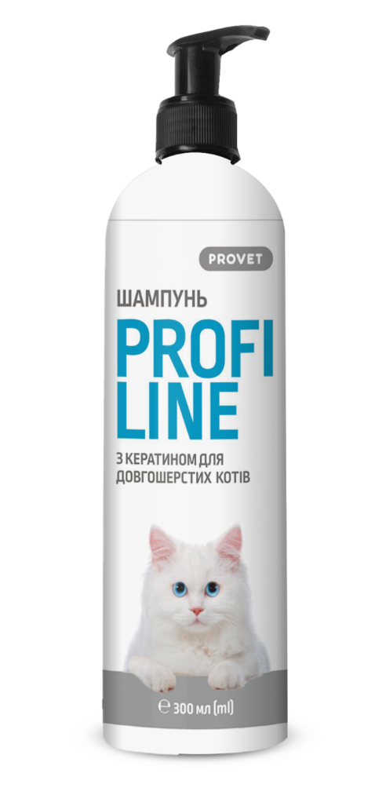
ЛІНІЙКА ШАМПУНІВ ПРОФІЛАЙН
Шампунь антибактеріальний для котів
Шампунь с кератином
для довгошерстих котів
Для профілактики дерматитів різної етіології та для тварин, що мають породну схильність до бактеріальних захворювань шкіри.
Рекомендовано спеціально для регулярного догляду за довгою вовною котів.
Tetranyl U + Екстракт чайного дерева + Екстракт ромашки:
Nutrilan Keratin W PP з овечої шерсті (BASF):
дбайливе очищення довгої вовни;
легке розчісування та менше сплутування вовни;
глибоке відновлення та зволоження, гладкість та шовковистість вовни;
антистатичні та антиоксидантні властивості.
противогрибковое и антисептическое действие
очищение кожи, сохранение физиологического уровня рН
увлажняющий и успокаивающий эффект
9

Slide 10
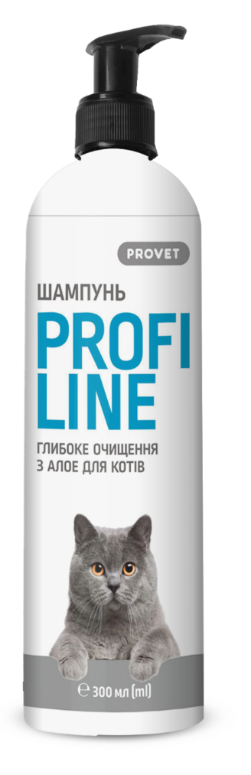
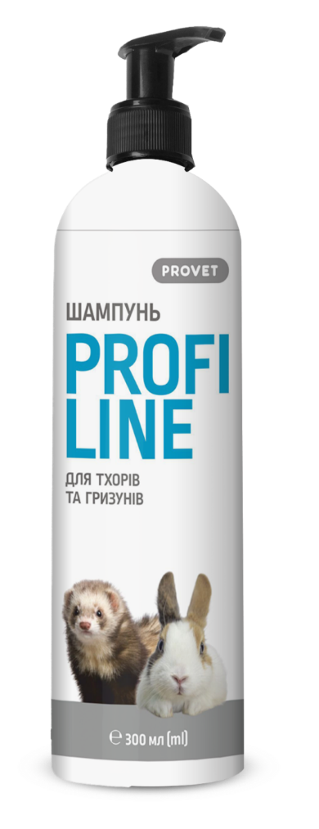
ЛІНІЙКА ШАМПУНІВ ПРОФІЛАЙН
Шампунь глибоке очищення
з алое для котів
Шампунь для тхорів та гризунів
Рекомендований для використання для шкіри, схильної до подразнень після дії зовнішніх факторів.
Рекомендований спеціально для тхорів та гризунів - очищення та усунення запаху
Алантоїн + Комплекс з екстрактів 7 трав (ромашка, лопух, кропива, кульбаба, чистотіл, череда, алое):
Комплекс з екстрактів 7 трав (ромашка, лопух, кропива, кульбаба, чистотіл, череда, алое):
прискорення регенерації шкіри, зняття сверблячки та подразнення;
збереження природного шкірного бар'єру;
збагачення вовни вітамінами;
блиск вовни та яскравість природних забарвлень;
усунення запаху від тварини.
відновлення гідроліпідного балансу та регулювання роботи сальних залоз
антисептична та відновлююча дія
прискорення зростання здорової та блискучої вовни
10

Slide 11
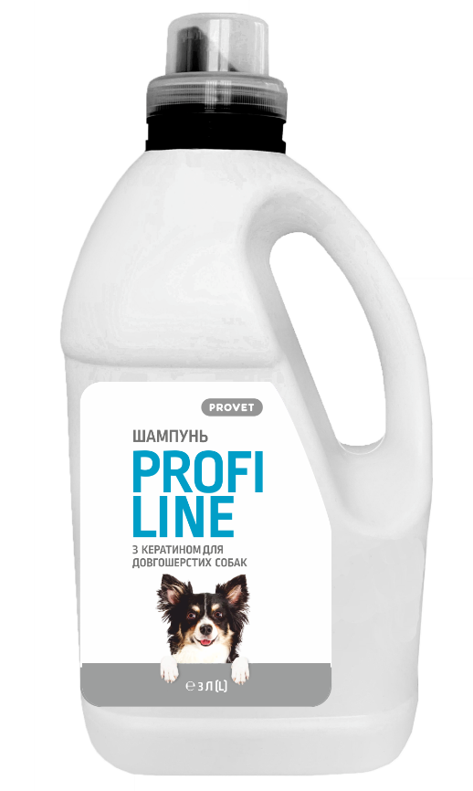


ЛІНІЙКА ШАМПУНІВ ПРОФІЛАЙН
Шампунь Профілайн
гіпоалергенний для собак, 3 л
Шампунь Профілайн з кератином
для довгошерстих собак, 3 л
Шампунь Профілайн глибоке очищення з алое для котів та собак, 3 л
Застосовують для собак з чутливою шкірою,
схильною до алергічних проявів.
містить екстракти 7 трав
відновлює гідроліпідний баланс
профілактика бактеріальних та грибкових
захворювань шкіри
регулює роботу сальних залоз
заспокоює чутливу шкіру і знімає подразнення
не містить парабенів та силіконів
Застосовують для м'якого очищення, полегшення
розчісування шерсті, запобігання появі ковтунів.
містить натуральний кератин з овечої шерсті
не подразнює шкіру тварини
активізує обмінні процеси
підтримує оптимальний pH- баланс
глибоко зволожує і живить шкіру
не містить парабенів та силіконів
шерсть шовковиста і блискуча
Ефективно видаляє всі види забруднення зі шкіри та шерсті тварин.
нормалізує роботу сальних залоз
зберігає природний антибактеріальний шар висока миюча здатність - миє шерсть та очищує шкіру
має протизапальну та заспокійливу дію
не містить парабенів та силіконів
шкіра зволожена та доглянута

Slide 12

ДЯКУЮ ЗА УВАГУ!

